Slide 1
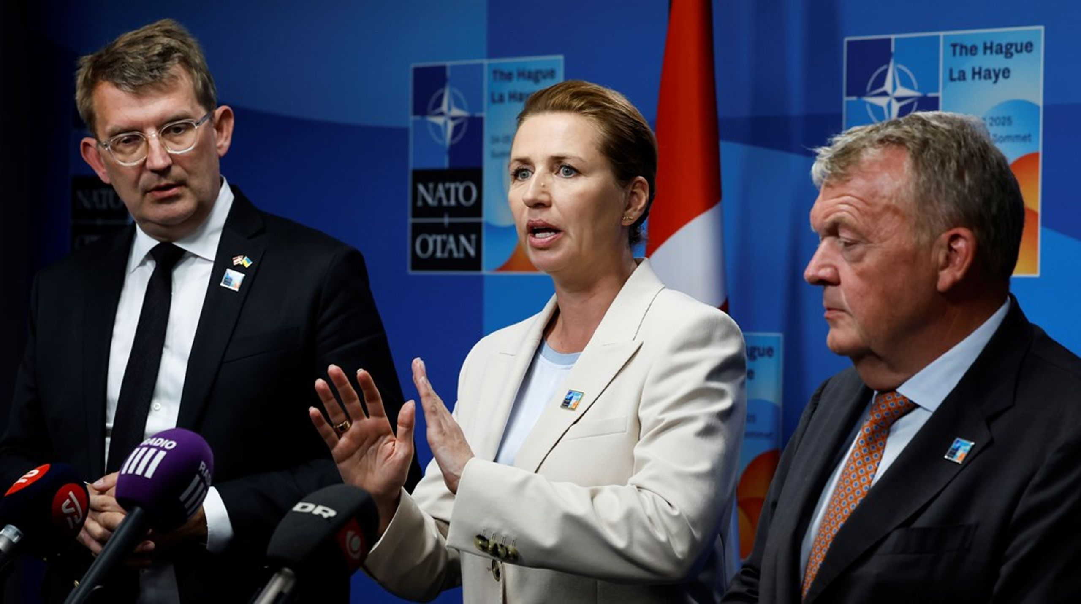
Modul 2: Den aktuelle danske udenrigspolitik
Forløb: Dansk udenrigspolitik

Slide 2
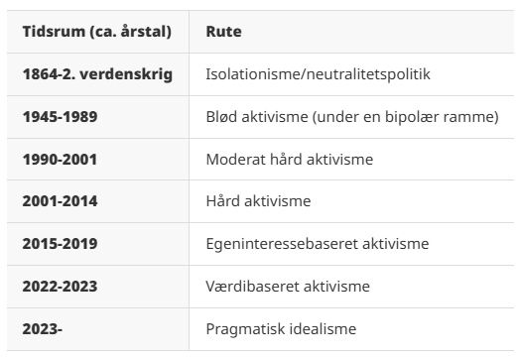
Dansk udenrigspolitik fra 1864 til i dag

Slide 3
Lars Løkke Rasmussens pragmatiske idealisme
Hvad menes der med pragmatisk idealisme?
Hvilke midler bruger den danske regering til at udøve pragmatisk idealisme?

Slide 4
Professorer: Danmark har brug for et udenrigspolitisk råd til at navigere i den nye verdensorden - Altinget
Vi læser sammen kronikken
Fælles hovedpointer og nedslag samt inddragelse af faglig viden

Slide 5
Udenrigsministeren: Spillet om Grønland | Se dokumentaren her | TV 2 Play
Vi ser et afsnit af udenrigsministeren

